Slide 1
SÉANCE C1 · MODULE 8
Lire un dépliant du bas vers le haut
Le haut d'une publicité est écrit pour vous faire venir. Le bas est écrit pour protéger l'annonceur. C'est le bas que vous signez.
75 minutes · Ce que la publicité ne dit pas
Notes:
Première séance du Défi 2. Faire sortir les circulaires et les dépliants rapportés en A3 : la séance fonctionne beaucoup mieux avec du vrai papier sur les tables.

Slide 2
OBJECTIFS DE LA SÉANCE
À la fin, je serai capable de…
1
lire une publicité écrite en commençant par le bas ;
2
suivre un astérisque jusqu'à sa condition ;
3
poser à un dépliant les quatre questions qui comptent ;
4
calculer le total réel d'une première année.
C1 · Ce que la publicité ne dit pas
2
Notes:
Le quatrième objectif se refait devant n'importe quelle offre. C'est le geste le plus transférable de tout le module.

Slide 3
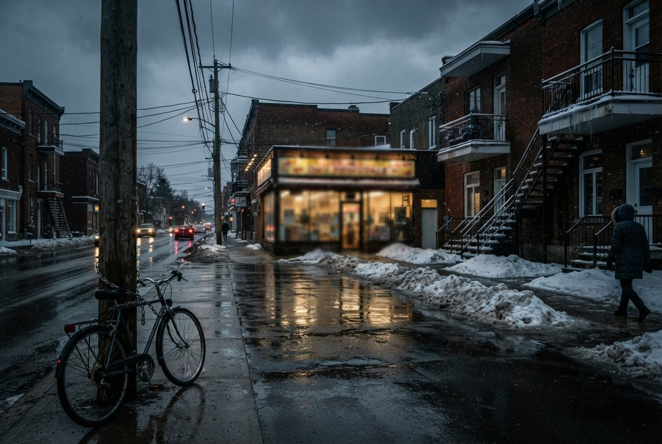
OBSERVATION
Par où commencez-vous à lire ?
Le titre, la photo, ou la petite ligne du bas ?
Combien de temps donnez-vous à un dépliant, en général ?
Avez-vous déjà lu une condition écrite en entier ?
Qu'est-ce qui vous en a empêché : le temps, ou les mots ?
C1 · Ce que la publicité ne dit pas
3
Notes:
La dernière question est celle qui vaut la peine. Ce n'est presque jamais le temps : ce sont les tournures, et c'est exactement ce que les trois séances suivantes travaillent.

Slide 4
DIALOGUE · 1 DE 3
On lit à l'envers
Écoutez d'abord, diapositive masquée.
DORIANE
Posez les deux sur la table, côte à côte. On va lire le dépliant à l'envers.
YAMILÉ
À l'envers ?
DORIANE
En commençant par le bas. Le haut est écrit pour vous faire venir ; le bas pour protéger l'annonceur.
DORIANE
C'est en bas que se trouve ce que vous avez signé. Lisez-moi la plus petite ligne.
C1 · Ce que la publicité ne dit pas
4
Notes:
Faire faire le geste réellement : chaque élève retourne son dépliant et cherche la plus petite ligne. Certains ne la trouvent pas — c'est aussi une donnée.

Slide 5
DIALOGUE · 2 DE 3
Quatre renseignements dans une ligne
YAMILÉ
« Terme minimal de douze mois. Frais d'adhésion uniques de soixante dollars exigibles à la signature. »
YAMILÉ
« Le tarif hebdomadaire est prélevé aux quatre semaines. Les taxes ne sont pas comprises. » Ce n'est pas court.
DORIANE
Ce n'est jamais court. Combien de renseignements y a-t-il là-dedans ?
YAMILÉ
Quatre. Et pas un seul dans la grosse ligne.
C1 · Ce que la publicité ne dit pas
5
Notes:
Faire compter par le groupe avant de donner la réponse. Quatre renseignements, dont trois coûtent de l'argent.

Slide 6
DIALOGUE · 3 DE 3
Le vrai total
YAMILÉ
Alors mon vrai prix, la première année, c'est combien ?
DORIANE
Neuf quatre-vingt-dix-neuf par semaine, cinquante-deux semaines : cinq cent dix-neuf dollars et quarante-huit cents.
DORIANE
Plus soixante de frais d'adhésion. Cinq cent soixante-dix-neuf dollars et quarante-huit cents, avant les taxes.
YAMILÉ
L'annonce aurait pu écrire ce chiffre-là.
C1 · Ce que la publicité ne dit pas
6
Notes:
Le calcul se refait au tableau, calculatrice permise. C'est le chiffre que l'annonce n'écrit jamais, et c'est le seul qui compte.

Slide 7
ANALYSE
Quatre questions à poser à un dépliant
LA QUESTION
OÙ SE TROUVE LA RÉPONSE
Combien en tout ?
nulle part : il faut la calculer
Pendant combien de temps ?
terme, minimal, adhésion de … mois
Qu'est-ce qui s'ajoute ?
exigible, applicable, en sus
Comment est-ce que je sors ?
annulation, préavis, mensualités
La première n'a jamais de réponse écrite. C'est elle qui compte.
C1 · Ce que la publicité ne dit pas
7
Notes:
Diapositive à photographier. Les quatre questions se posent dans cet ordre, et la première se répond avec une calculatrice.

Slide 8
L'ÉTOILE EST UN RENVOI, JAMAIS UNE DÉCORATION
Un astérisque annonce qu'une condition existe ailleurs sur la page. Votre œil doit descendre avant de faire quoi que ce soit.
Et s'il n'y a rien en bas, c'est plus grave, pas moins : une promesse à laquelle aucune condition écrite ne correspond est précisément ce que la loi appelle une représentation trompeuse.
C1 · Ce que la publicité ne dit pas
8
Notes:
Diapositive à photographier. Conseil pratique à donner : photographier le dépliant en entier, bas de page compris, avant de signer quoi que ce soit.

Slide 9
COMPRÉHENSION
Vrai ou faux ?
Répondez d'après le dialogue.
1
Doriane conseille de lire le dépliant en commençant par le bas.
2
La plus petite ligne contient quatre renseignements.
3
Les frais d'adhésion sont prélevés chaque semaine.
4
Le total de la première année dépasse cinq cent soixante-dix dollars.
5
Un astérisque sans condition écrite est moins grave.
6
« Des frais sont exigibles » dit qui les exige.
C1 · Ce que la publicité ne dit pas
9
Notes:
Exercice `t2vf` du module. Le dernier item ouvre la séance C2 : garder la remarque pour la fin et l'annoncer.

Slide 10
CORRECTION
Vrai ou faux ?
Correction — on lit la réponse, on ne commente pas l'erreur.
1
Doriane conseille de lire le dépliant en commençant par le bas. » vrai
2
La plus petite ligne contient quatre renseignements. » vrai
3
Les frais d'adhésion sont prélevés chaque semaine. » faux - une seule fois
4
Le total de la première année dépasse cinq cent soixante-dix dollars. » vrai
5
Un astérisque sans condition écrite est moins grave. » faux - c'est plus grave
6
« Des frais sont exigibles » dit qui les exige. » faux - personne n'est nommé
C1 · Ce que la publicité ne dit pas
10
Notes:
Corriger en groupe. Donner la bonne réponse, sans revenir sur qui s'est trompé.

Slide 11
BILLET DE SORTIE
Sur votre dépliant, trouvez la plus petite ligne et recopiez-la.
Recopiez-la en entier, même si vous ne comprenez pas tout.
Soulignez les mots que vous ne comprenez pas.
C1 · Ce que la publicité ne dit pas
C1 · Ce que la publicité ne dit pas
11
Notes:
Devoir de lecture. Les mots soulignés donnent la liste de vocabulaire réelle du groupe pour C4 — souvent plus juste que celle du module.

